Slide 1
Programming Languages
What Is A Programming Language?
Low-level Vs. High-level Programming Languages
What Are Web Programming Languages?
Which Language Is Better?
Most Popular Programming Languages
Programming Prerequisites
What Programming Language To Choose?
Open Source Vs Closed Source?
Developer Levels.

Slide 2
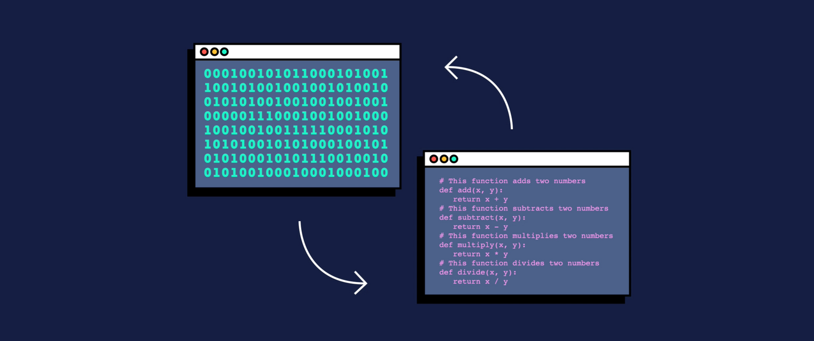
What is a programming language?

Slide 3
What is a programming language?
به زبان ساده ، برنامه نویسی مجموعه ای از دستورالعمل ها برای اجرای برنامه های رایانه است.
اگر قبلاً با استفاده از دستور پخت، خوراک درست کرده اید، می توانید خود را کامپیوتر و نویسنده دستور را به عنوان یک برنامه نویس تصور کنید. نویسنده دستورالعمل مجموعه ای از دستورالعمل ها را برای شما فراهم می کند که می خوانید و سپس آنها را دنبال می کنید.
هرچه دستورالعمل ها پیچیده تر باشد، نتیجه را پیچیده تر می کند.
زبان های برنامه نویسی ابزاری هستند که ما برای نوشتن دستورالعمل های رایانه از آنها استفاده می کنیم.
رایانه ها باینری "فکر می کنند" رشته های 0 و 1
زبان های برنامه نویسی به ما امکان می دهند 0 و 1 ها رابه چیزی ترجمه کنیم که بشر بتواند آن را بفهمد و بنویسد.
یک زبان برنامه نویسی از مجموعه ای از نمادها تشکیل شده است که به عنوان پلی است که به انسان امکان می دهد افکار ما را به دستورالعمل هایی که کامپیوتر می فهمد ترجمه کند.

Slide 4
Which language is better?
برنامه نویسی تحت وب BACKEND & FRONTEND
برنامه نویسی موبایل
برنامه نویسی کامپیوتر
برنامه نویسی سیستم و سوکت پروگرامینگ
برنامه نویسی دانش بنیان
برنامه نویسی توسعه گیمینگ
برنامه نویسی برای رده سنی های مختلف

Slide 5
برنامه نویسی وب
نیاز به دانش مفاهیم وب
نیاز به دانش شبکه و پروتکل های شبکه
شاخه ی فرانت اند سمت کاربر و دستورات تامین نیازهای کاربران
شاخه بک اند سمت سرور و دستورات بکار گیری سرور

Slide 6
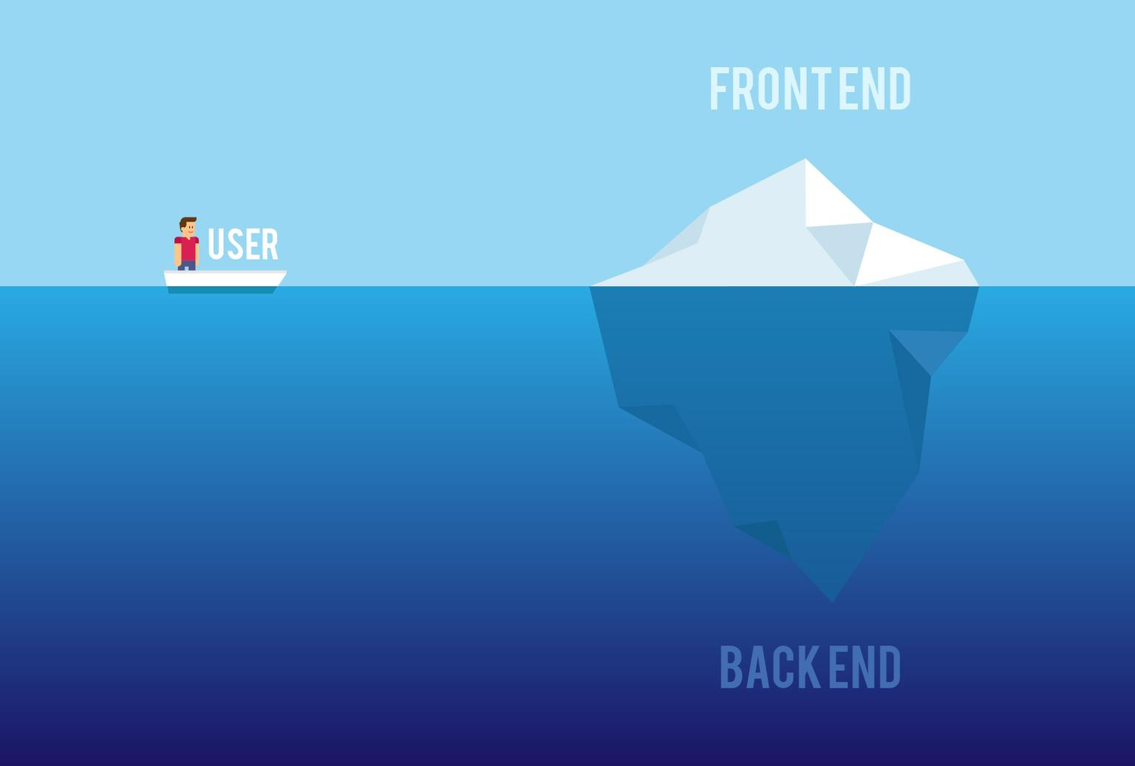
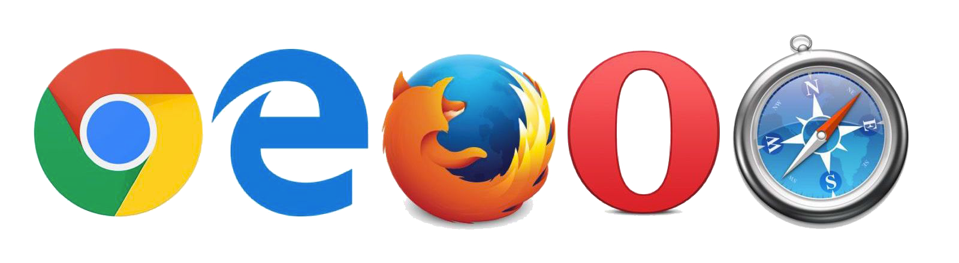
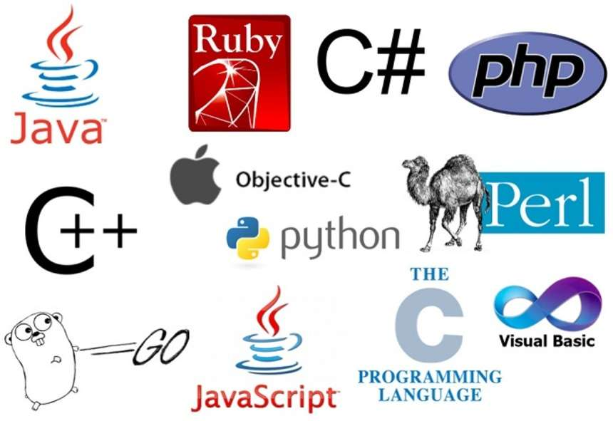
برنامه نویسی Backend & Frontend
HTML – CSS – JS
سمت کاربر
15% to 20%
Language
Process
Database
Web server
80% to 85%
سمت سرور

Slide 7




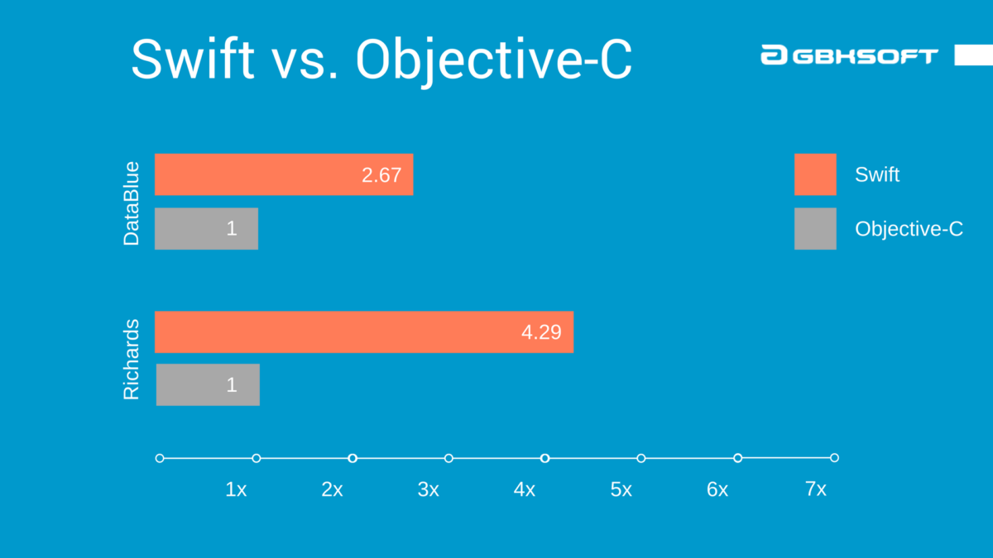
برنامه نویسی موبایل
اندروید
اپل

Slide 8
برنامه نویسی کامپیوتر
جاوا
C#
Swift
ویژوال

Slide 9
برنامه نویسی سیستمی و سوکت پروگرامینگ
سخت افزار کامپیوتر و مدیریت آن
بخش های سخت افزاری موبایل ها
ایجاد زبان برنامه نویسی و ساخت مترجم
میکروکنترلر ها
روتر ها و دستگاههای مانند تلویزیون ماهواره و ...
نمونه زبان های مورد استفاده مانند C – C++ - Assembly – Java – Python- Rust

Slide 10
برنامه نویسی دانش بنیان
Python برای هوش مصنوعی
JAVA زبانی مستقل برای همه
C زبان سطح پایین و پایه
MATLAB آماری و محاسبات
C زبان ماشین و پایه برای میکروکنترول
R هوش مصنوعی و محاسباتی

Slide 11
برنامه نویسی توسعه گیمینگ
https://en.wikipedia.org/wiki/List_of_game_engines
برای ساخت GAME از C – C++ - JAVA – HTML5 – JS استفاده می شود

Slide 12
برنامه نویسی برای رده سنی های مختلف
برای کودکان بالای 5 سال : اسکرچ – پایتون – جاوا اسکریپت
برای رده سنی بالای 13 سال زبان های QBASIC – C - C++ - VB پایتون و ...
برای رده سنی بالای 17 سال زبان های تحت وب و پروگرامینگ
در کل باید در نظر داشت که پس از شکل گیری منطق در انسان، امکان یادگیری زبان برای تمامی سنین وجود دارد.

Slide 13
What are web programming languages?
برنامه نویسی وب را می توان به طور خلاصه در برنامه نویسی سرویس گیرنده و سرور دسته بندی کرد. طرف مشتری به برنامه نویسی مربوط به دسترسی به داده ها از کاربران و ارائه اطلاعات نیاز دارد. همچنین باید اطمینان حاصل شود که به اندازه کافی پلاگین برای غنی سازی تجربه کاربر در یک رابط کاربری گرافیکی ، از جمله اقدامات امنیتی وجود دارد.برای بهبود تجربه کاربر و ویژگیهای مربوط به آن در سمت مشتری ، معمولا از JavaScript استفاده می شود. این یک پلت فرم عالی در سمت مشتری برای طراحی و اجرای برنامه های وب است.HTML5 و CSS3 از بیشتر ویژگیهای سمت مشتری که توسط سایر چارچوب های برنامه ارائه شده اند پشتیبانی می کند.طرف سرور بیشتر به بازیابی ، امنیت و عملکرد مربوط به برنامه نویسی نیاز دارد. و منطق شکل می گیرد، زبان های سمت کاربر را فرانت اند و زبانهای سمت سرور را بک اند می گویند. شامل ASP ، Lotus Notes ، PHP ، Java و MySQL است. PHP یک زبان قدرتمند در سمت سرور است.

Slide 14
Low-Level vs. High-Level Programming Languages
زبان های برنامه نویسی در دو طبقه بندی مختلف قرار می گیرند - سطح پایین و سطح بالا.
زبانهای برنامه نویسی سطح پایین به کد ماشین یا باینری نزدیکتر هستند. بنابراین ، خواندن آنها برای انسان دشوارتر است (اگرچه درک آنها هنوز از 1 و 0 آسان تر است).
مزیت زبانهای سطح پایین این است که سریع هستند و کنترل دقیق عملکرد کامپیوتر را ارائه می دهند.
زبانهای برنامه نویسی سطح بالا به چگونگی ارتباط انسان نزدیکتر هستند. زبان های سطح بالا از کلماتی استفاده می کنند (مانند شی ، ترتیب ، اجرا ، کلاس ، درخواست و غیره) که به کلماتی که در زندگی روزمره خود استفاده می کنیم نزدیکتر است. این بدان معناست که برنامه ریزی آنها نسبت به زبانهای برنامه نویسی سطح پایین آسان تر است ، اگرچه ترجمه آنها به کد ماشین برای رایانه زمان بیشتری می برد اما خبر خوب این است که با قدرتمندتر شدن رایانه ها ، تفاوت زمان اجرا بین زبان های برنامه نویسی سطح پایین و سطح بالا اغلب فقط در حد میلی ثانیه است.

Slide 15
Most popular programming languages
محبوب ترین زبان های برنامه نویسی
هزاران زبان برنامه نویسی وجود دارد که به شما امکان می دهد انواع کارها را انجام دهید ، از ایجاد تجربه های واقعیت مجازی گرفته تا ایجاد بازی های ویدیویی و موارد دیگر. حتی یک زبان برنامه نویسی وجود دارد که کاملاً از شکلک تشکیل شده است!
در این بخش ، برخی از محبوب ترین زبان های برنامه نویسی - و موارد استفاده شده آنها را تجزیه خواهیم کرد. فهرست GitHub’s PYPL زبان برنامه نویسی را بر اساس تعداد جستجوهای آموزش در Google رتبه بندی می کند. محبوب ترین زبان های برنامه نویسی شامل موارد زیر است:
پایتون: پایتون یک زبان برنامه نویسی همه کاره و با کاربردهای عمومی است. این می تواند در زمینه های مختلف از علوم داده و یادگیری ماشین گرفته تا توسعه وب مورد استفاده قرار گیرد و زبان اول خوبی برای یادگیری است.
جاوا: زبان دیگری که هنگام شروع کار بسیار خوب است ، از جاوا می توان برای موارد مختلفی از جمله برنامه های تلفن همراه ، توسعه نرم افزار و توسعه سیستم های بزرگ استفاده کرد. علوم کامپیوتر AP در حال حاضر در جاوا تدریس می شود.
جاوا اسکریپت: جاوا اسکریپت یک زبان دوستانه فرانت اند و بک اند است که برنامه های وب ، توسعه بازی و برنامه های تلفن همراه را امکان پذیر می کند.

Slide 16
Most popular programming languages
C #: C # ، زبان برنامه نویسی محبوب مایکروسافت ، می تواند برای طیف گسترده ای از برنامه ها ، از جمله توسعه بازی ، نرم افزار سازمانی ، بازی های ویدیویی ، برنامه های تلفن همراه و غیره استفاده شود.
C ++: C ++ یکی از قدرتمندترین زبان های برنامه نویسی است و در طیف وسیعی از صنایع از جمله VR ، توسعه نرم افزار و بازی ، رباتیک و محاسبات علمی مورد استفاده قرار می گیرد.
PHP: PHP یک زبان بسیار قدرتمند سمت سرور است که به طور بسیار گسترده مورد استفاده قرار می گیرد. اگر شما به ساخت برنامه های وب و پویا و همچنین نرم افزارهای تجت وب علاقه دارید و با پایگاه داده ها و HTML به خوبی کار می کنید ، این یک گزینه عالی برای شما است زیرا این زبان سالها است که به عنوان یکی از قدرتمندترین زبان سمت سرور شناخته می شود و بازار کار جهانی دارد.
R: R یک زبان برنامه نویسی آماری است که در بین دانشمندان داده محبوب است. این برای پاسخ به سوالات با تجزیه و تحلیل داده ها و ایجاد تجسم داده ها استفاده می شود ..
Swift: Swift زبان برنامه نویسی اپل است و اگر قصد دارید برنامه هایی برای iOS و MacOS توسعه دهید ، ضروری است.
کوتلین: کوتلین یک زبان برنامه نویسی منبع باز است که توسط JetBrains ساخته شده است. برای توسعه وب ، توسعه Android و موارد دیگر محبوب است.

Slide 17
What programming language to choose?
انتخاب هدف
استخدام در شرکت ها یا ارگانها
کارهای فریلنسری
مهاجرت و انتخاب زبان مورد نیاز برای آن کشور که باید آمار گرفته شود
انجام پروژه های استارت آپ خودتان
مدیریت پروژه ها برای برنامه نویسان ارشد

Slide 18

Programming prerequisites
کامپیوتر یا لپ تاپ
اینترنت مناسب
آشنایی با نرم افزارهای تحت وب
آشنایی به سیستم عامل ها
آشنایی و تعامل با سخت افزار کامپیوتر
تایپ ده انگشتی
استمرار و تلاش
تفکر و حل مسائل و چالش پذیری
آشنایی با علم منطق
تقویت زبان انگلیسی
توانایی در جستجو

Slide 19
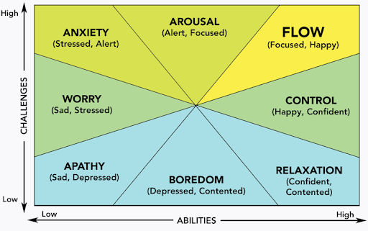
Abilities and challenges
مهارت متوسط و درگیری
مهارت بسیار کم و استرس
مهارت بالا چالش بالا - پیشرفت
مهارت کم و نگرانی
مهارت بالا چالش متوسط
عدم چالش پذیری و ناراحتی
مهارت بالا بدون چالش کاملا استراحت
بدون چالش و دپرس

Slide 20
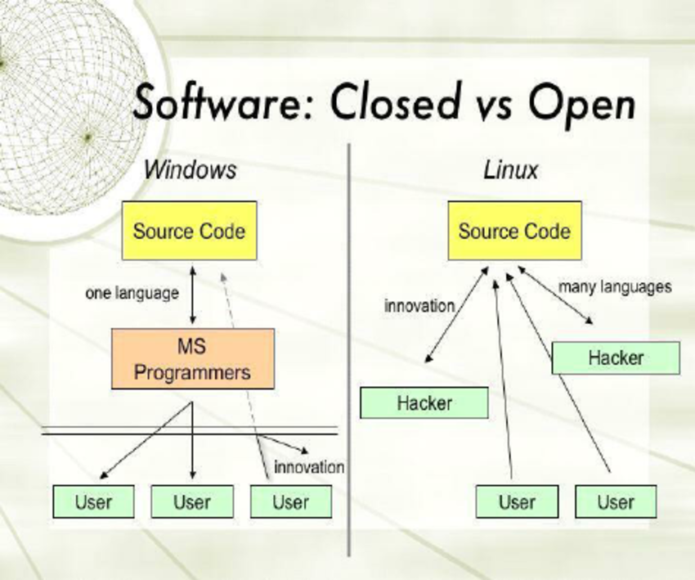
Open source vs closed source?

Slide 21
Open source vs closed source
با استفاده از نرم افزار منبع بسته (همچنین به عنوان نرم افزار اختصاصی نیز شناخته می شود) ، به مردم اجازه دسترسی به کد منبع داده نمی شود ، بنابراین آنها به هیچ وجه نمی توانند آن را ببینند یا اصلاح کنند.
اما با استفاده از نرم افزار منبع آزاد ، کد منبع برای عموم در دسترس هر کسی است که آن را بخواهد و برنامه نویسان در صورت تمایل می توانند آن کد را بخوانند یا تغییر دهند. بخاطر داشته باشید که برای استفاده از یک محصول منبع آزاد نیازی به خواندن یا اصلاح کد نیست.

Slide 22
Open source vs closed source
کدام نوع بیشتر رایج است؟اکثریت قریب به اتفاق برنامه ها ، بازی ها و سایر نرم افزارهای محبوب منبع بسته هستند. با این حال ، گزینه های منبع باز برای بسیاری از انواع برنامه ها وجود دارد. اگر می خواهید یک منبع آزاد برای Microsoft Office داشته باشید ، می توانید از LibreOffice استفاده کنید. به جای استفاده از ویندوز ، می توانید یک سیستم عامل لینوکس متن باز را امتحان کنید. سایر مثالهای متداول منبع باز شامل مرورگر وب Firefox و بستر وبلاگ نویسی وردپرس است.

Slide 23
Open source vs closed source
جوانب مثبت و منفی
یکی از بزرگترین مزایای منبع آزاد این است که معمولاً رایگان است ، اگرچه برخی از ویژگیها و پشتیبانی فنی ممکن است هزینه بیشتری داشته باشد. همچنین ، از آنجا که کد برای هرکسی که بخواهد در دسترس است ، همکاری عمومی می تواند در مدت زمان نسبتاً کوتاهی اشکالات را برطرف کند ، ویژگی ها را اضافه کند و عملکرد را بهبود بخشد.

Slide 24
Developer levels.
The differences between a junior,
Mid-level, and senior developer

Slide 25
Developer levels.
توسعه دهنده سطح پایین ، متوسط ​​یا ارشد تنها به سالها تجربه برنامه نویسی شما بستگی ندارد. یک توسعه دهنده کوچک حتی می تواند بزرگتر از یک توسعه دهنده ارشد باشد. همه چیز به مهارت برمی گردد. این بدان معنا نیست که یک توسعه دهنده ارشد باید در همه امور متخصص باشد ، اما به راحتی می توان گفت که توسعه دهندگان ارشد مهارت بسیار بالاتری نسبت به توسعه دهندگان سطح پایین و متوسط ​​دارند.

Slide 26
Developer levels.
دانش
بدیهی است که توسعه دهنده ارشد دانش بسیار بیشتری نسبت به توسعه دهنده سطح مبتدی و متوسط ​​دارد. دانستن الگوهای طراحی ، معماری ، تست خودکار ، عملکرد ، امنیت و ... روش خوبی برای توسعه دهنده ارشد است تا فاصله دانش خود را با توسعه دهندگان سطح متوسط ​​و ارشد کاهش دهد.
مهم است که بدانید کارهای توسعه نرم افزار چگونه باید انجام شود. اما فقط دانستن همه این موارد باعث نمی شود شما یک توسعه دهنده ارشد باشید. دانش بزرگترین تفاوت بین توسعه دهندگان نیست - این فقط یکی از عوامل است.

Slide 27
Developer levels.
برنامه نویسی
علی رغم آنچه بیشتر مردم فکر می کنند ، کدگذاری ارتباط با رایانه نیست. کدگذاری عبارت است از برقراری ارتباط با انسان و آموزش رایانه. در نهایت ، کد کامپایل می شود و به صفر و یک تبدیل می شود.کد برای سایر توسعه دهندگانی که در آینده با آن کار می کنند باید منطقی باشد. تیم جدیدی که قبلاً کد را ندیده است باید بتواند کد را باز کند و روی ویژگی های جدید یا رفع اشکال کار کند. اینجاست که تفاوت بزرگ بین توسعه دهندگان مبتدی و ارشد وجود دارد.

Slide 28
Developer levels.
توسعه دهنده مبتدی چطور عمل می کند؟
توسعه دهندگان مبتدی کم تجربه هستند. برخی تازه فارغ التحصیل شده اند و اولین کار تمام وقت خود را شروع می کنند. طرز فکر یک توسعه دهنده ارشد اغلب این است که فقط کد کار کند. نرم افزارهای کاری و نرم افزارهای خوب یکسان در نظر گرفته می شوند.برنامه نویسی کد ساده کار سختی است. و این کاری است که توسعه دهندگان مبتدی انجام نمی دهند. توسعه دهندگان جوان کد فانتزی می نویسند. شما می توانید توسعه دهنده جوان را با یک خطوط عجیب و غریب و انتزاعات بیش از حد پیچیده تشخیص دهید. این روش توسعه دهنده مبتدی است که می تواند به دیگران نشان دهد که چقدر می توانند کدگذاری کنند. و این اشتباه است

Slide 29
Developer levels.
توسعه دهنده ارشد چطور عمل میکند؟
وقتی به کد یک توسعه دهنده ارشد نگاه می کنید ، ممکن است فکر کنید: آیا همه اینها وجود دارد؟ بقیه کد کجاست؟ یک توسعه دهنده ارشد کدهای ساده ، سرراست و شاید حتی گنگ می نویسد. این یکی از بزرگترین خصوصیاتی است که یک توسعه دهنده می تواند هنگام برنامه نویسی داشته باشد. یک توسعه دهنده ارشد از اصل KISS (Keep it Simple, Stupid)پیروی می کند: ساده ، احمقانه نگه دارید.یک توسعه دهنده ارشد در مورد کد خود به روشی متفاوت از توسعه دهنده کوچک فکر می کند. کدی که توسط یک توسعه دهنده ارشد نوشته شده است با در نظر گرفتن قابلیت نگهداری و مقیاس پذیری ساخته می شود. این طرز تفکر کاملاً متفاوتی از توسعه دهنده ارشد دارد - ارشد در مورد افرادی که باید با این کد کار کنند فکر می کند ، در حالی که دانشجوی ارشد فقط به کار بردن آن برای رایانه فکر می کند.

Slide 30
Developer levels.
مهارت های کدنویسی
علاوه بر مهارت های کدنویسی ، عوامل دیگری نیز وجود دارد که می تواند به شما بگوید که چه نوع توسعه دهنده ای است.توسعه دهندگان جوان ، به طور کلی ، ساده ترین کارها یا وظایف را با تأثیر کم انجام می دهند. آنها هیچ طراحی معماری را انجام نمی دهند. توسعه دهندگان سطح متوسط ​​نیز در حال طراحی راه حل نیستند ، آنها فقط وظایف را انجام می دهند. تفاوتی که با توسعه دهنده ارشد دارد این است که آنها آن وظایف را با نظارت کمتری انجام می دهند به شرطی که به کارهای نسبتاً معمول اختصاص داده شوند. توسعه دهندگان ارشد می توانند به تنهایی یک برنامه را کاملاً توسعه دهند.به این معنی نیست که توسعه دهنده ارشد در این راه سوالی ندارد. هر برنامه نویس هر روز سوالات زیادی دارد و تغییر نمی کند. این برای توسعه دهندگان ارشد تفاوتی ندارد.تفاوت در این است که توسعه دهندگان ارشد می دانند که چگونه سوالات صحیح را بپرسند و چگونه این سوالات را کنترل کنند. توسعه دهندگان سطح متوسط ​​در مورد وظایف نسبتاً معمول خود می توانند سوالات درست را بپرسند ، اما برای کارهای پیچیده تر به کمک نیاز دارند.توسعه دهنده ارشد هرگز گم نمی شود و می داند چگونه سوال را با اقدام درست پیگیری کند. این بدان معنی نیست که یک توسعه دهنده ارشد نمی تواند از توسعه دهندگان دیگر کمک بخواهد. بعضی اوقات بهترین راه این است که فقط از توسعه دهندگان با تجربه در آن زمینه کمک بخواهید.توسعه دهنده سطح متوسط ​​باید بتواند سوالات درست را نیز بپرسد ، مشروط بر اینکه وظایف بسیار پیچیده ای که نیاز به سطح عمیق آگاهی ندارند ، به او اختصاص داده نشود.

Slide 31
Developer levels.
نتیجه
تفاوت بین یک برنامه نویس سطح اول ، متوسط ​​و ارشد فقط مربوط به سالها تجربه نیست. مطمئناً به راحتی می توان گفت که توسعه دهندگان ارشد مهارت بیشتری نسبت به توسعه دهندگان سطح پایین و متوسط ​​دارند. اما دانش مهمترین عامل نیست.توسعه دهندگان ارشد کد ساده تری می نویسند و طرز تفکر متفاوتی از توسعه دهندگان مبتدی دارند. اما این فقط به مهارتهای رمزگذاری مربوط می شود. دانستن اینکه چه سوالاتی باید بپرسید و چطور این سوال ها را پیگیری کنید ضروری است. و این چیزی است که فقط توسعه دهنده ارشد ، با داشتن تجربیات فراوان ، می داند که چگونه در همه شرایط انجام دهد.برای رشد به عنوان یک توسعه دهنده جوان باید بر نوشتن کد ساده و گذراندن چندین دوره توسعه تمرکز کنید. برای رفتن از یک توسعه دهنده سطح متوسط ​​به یک توسعه دهنده ارشد ، باید فقط به یادگیری چیزهایی بیش از حل کردن کارهای معمول توجه داشته باشید. شما باید مایل باشید سخت ترین کارها را انجام دهید و در انباشت فناوری خود استاد باشید. مسئولیت دیگر یک توسعه دهنده ارشد این است که برای توسعه دهندگان با تجربه کمتری به کار رود. جمله ای از مارتین فاولر: "هر احمقی می تواند کدی بنویسد که کامپیوتر درک کند. برنامه نویسان خوب کدی می نویسند که بشر بتواند آن را درک کند. "

